Slide 1
Aufgabe
Beschrifte die Bilder zum Verfahren der Magnetfeld-Hyperthermie (S. 2) anhand der Texte und bringe sie damit in die richtige Reihenfolge (cut & paste).
Die Tumorzellen werden zerstört.
Die therapeutischen Eisenoxid-Nanopartikel tragen eine biochemische Hülle
Links: gesundes Gewebe
Rechts: die Eisenoxid-Nanopartikel werden von den Krebszellen aufgenommen
Die Nanopartikel haben sich im Tumor stark angereichert
Die Nanopartikel-Dispersion wird in den Hirntumor gespritzt
Links: Hirntumorzelle
Rechts: therapeutischer Eisenoxid-Nanopartikel
Das erkrankte Gewebe wird einem hochfrequenten magnetischen Wechselfeld ausgesetzt.
Durch das magnetische Wechselfeld geraten sie in Schwingungen und erhitzen sich.

Slide 2
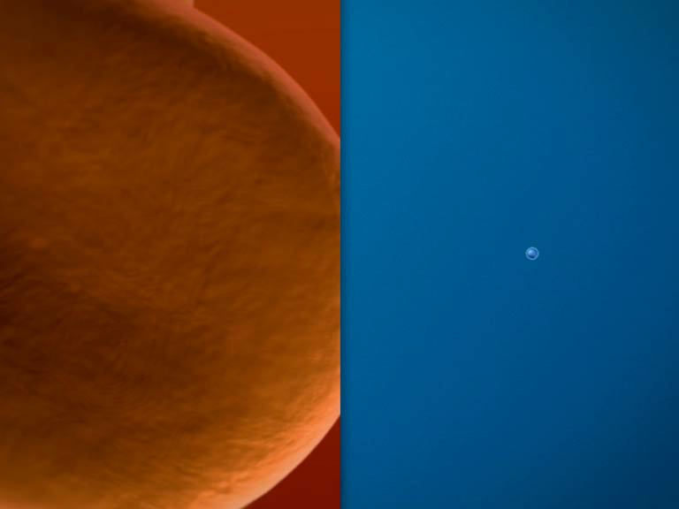
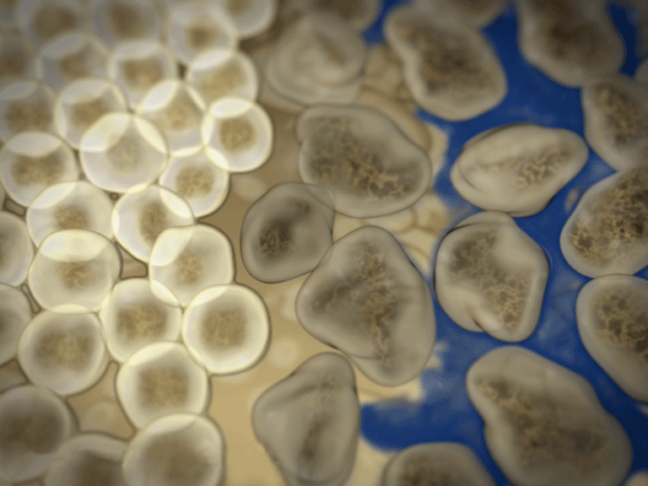
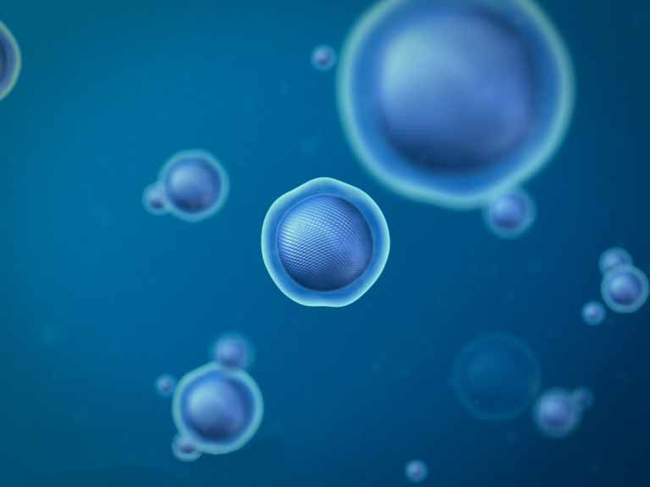
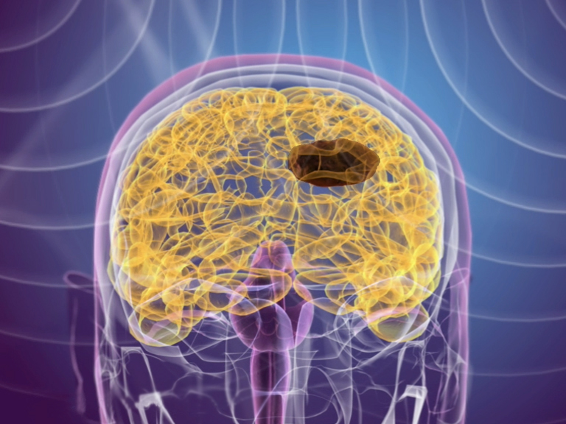
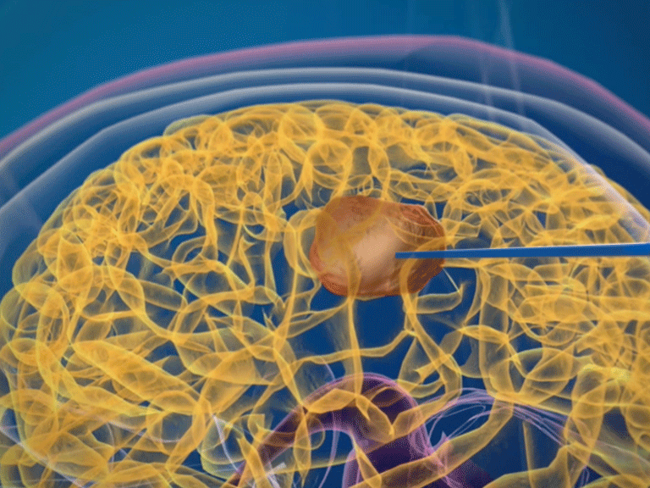
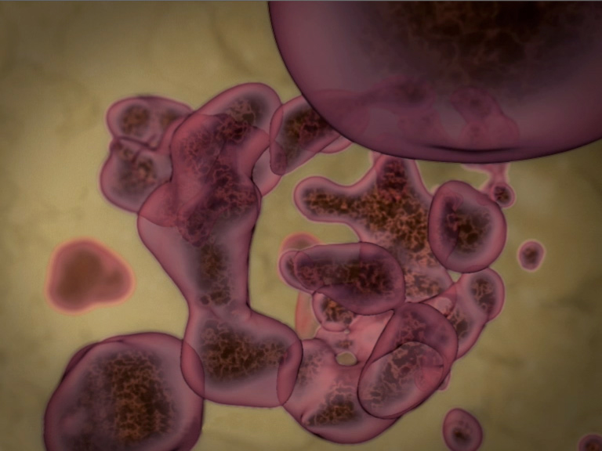
Die Magnetfeld-Hyperthermie-Therapie

